Slide 1
第6章 图论

Slide 2
Chapter 6 图论
图论的创始人是瑞士数学家L. Euler，他于1736年首次建立“图”数学模型解决了Köningsberg七桥问题.
基本思想: 将集合及其关系用
“图”表示出来.

Slide 3
6.1 图的基本概念
1
图的定义
2
邻接
关联
3
简单图
4

Slide 4
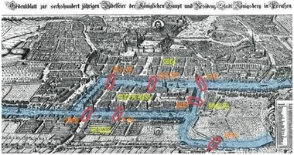
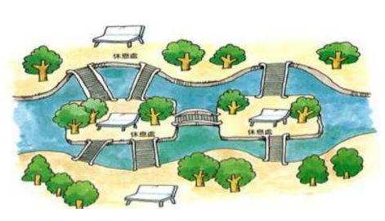
哥尼斯堡(Köningsberg)七桥问题:
问题: 是否可从某一个地方出发，经过七座桥，每座桥只经过一次，然后又回到原出发点.
Notes:
18世纪东，欧洲 普鲁士哥尼斯堡城 被普列戈尔河分为四块

Slide 5
6.1 图的基本概念
哥尼斯堡(Köningsberg)七桥问题:

Slide 6
网页及其链接：
1998年斯坦福大学的两名研究生Larry Page 和Sergey Brin关注此类图(PageRank)成立了Google公司.

Slide 7
程序调用的图论模型:
e₈: v₃可调用v₂; e₁: v₂可调用v₁;
e₄: v₅可调用v₅自身.
  单行道;
  好感?

Slide 8
6.6.1 图的定义
由前面的2个例子可以得出
Definition 图G(graph)主要由2部分组成:
(1)节点集合V, 其中的元素称为节点(vertex 或node).
(2)边集合E, 其中的元素称为边(edge).
通常将图G记为G = (V, E).
几点说明:

Slide 9
(a) 节点又可以称为点、顶点或结点,常用一个实心点或空心点表示,但在实际应用中还可以用诸如方形、圆形、菱形等符号,为了方便可以在这些符号的旁边或内部写上表意名称. (计算机学科中常称节点)
程序框图.
Figure 6-3: Bayesian network.

Slide 10
(b) 边及其的表示.
  无向边? b₃ = AB = BA ={A, B}(可重).
  有向边(弧)?
所有边都是无向边的图称为无向图(graph, undirected graph), 所有边都是有向边的图称为有向图(digraph, directed graph).

Slide 11
(c) 图的拓扑不变性质. 需要注意的是, 我们讨论的图不但与节点位置无关, 而且与边的形状和长短也无关.
有n个节点的图称为n阶(order)图,有n个节点m条边的图称为(n, m)图.
在图G = (V, E)中, 称V = ∅的图为空图
(empty graph), 记为∅.

Slide 12
若 V ≠ ∅, 但E = ∅的图称为零图(discrete graph), n阶零图可记为N_{n}.
仅一个节点的零图称为平凡图(trivial graph).

Slide 13
6.1 图的基本概念
1
图的定义
2
邻接
关联
3
简单图
4

Slide 14
6.1.2 邻接
Def 设G = (V, E)是图, 对于任意u, v ∈ V,若从节点u到节点v有边, 则称u邻接到(adjacent to) v或称u和v是邻接的(adjacent).
无向图?
有向图?

Slide 15
6.1.3 关联
Def 设G = (V, E)是图, e ∈ E, e的两个端点分别为u和v, 则称边e与节点u以及边e与节点v是关联的(incident).

Slide 16
显然, 图的任意一条边都关联两个节点.
关联相同两个节点的边称为吊环或自环(self-loop), 可简称环(loop) .
关联的起点相同与终点也相同的边称为多重边(multiple edges)或平行边, 其边数称为边的重数(multiplicity).
例子见Figure 6-4(a)(b).

Slide 17
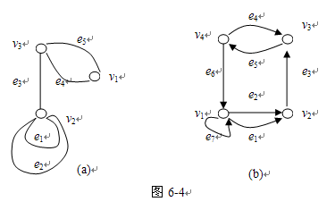

Slide 18
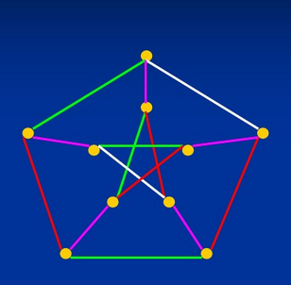
6.1.4 简单图
(1) 简单图
Def 设G = (V, E)是图, 若G中既无吊环又无多重边,则称G是简单图(simple graph).
彼得森(Petersen, 1831~1910)图, 是一种妖怪图(snark graph).

Slide 19
(2) 完全无向图
Def 设G = (V, E)是n阶简单无向图, 若G中任意节点都与其余n - 1个节点邻接, 则称G为n阶完全无向图(complete graph),
记为K_{n}.
K₅:

Slide 20
将n阶完全无向图K_{n}的边任意加一个方向所得到的有向图称为n阶竞赛图.
设G = (V, E)是n阶简单有向图, 若G中任意节点都与其余n - 1个节点邻接, 则称G为n阶完全有向图

Slide 21

(3) 补图
Def 设G = (V, E)是n阶简单无向图, 由G的所有节点以及由能使G成为K_{n}需要添加的边构成的图称为G的补图, 记为$\overline{G}.$

Slide 22

思考：对于n阶简单无向图G, G的边数加上其补图的边数等于多少?
显然, u和v在G中不邻接⇔ u和v在$\overline{G}$中邻接

Slide 23
小结与作业
邻接
关联
简单图
习题6.1 阅读课后练习
理解图的模型应用
作业

Slide 24
6.2 节点的度数
第6章 图论

Slide 25
6.2 节点的度数
从一个地方出发的桥的数目就是对应节点的度数.
边与节点的关联次数?

Slide 26
Def 设G = (V, E)是无向图, v ∈ V, 称与节点v关联的所有边的关联次数之和为节点v的度数(degree),记为deg(v).
一个环算2度?

Slide 27
Def 设G = (V, E)是有向图, v ∈ V:
deg⁺(v) = od(v);
deg⁻(v) = id(v);
deg (v) = od(v)+ id(v).
一个环算2度?

Slide 28
下面的定理是L. Euler在1736年证明的图论中的第一定理, 常称为“握手(?)定理”.
Theorem 6-1 在任何(n, m)图G = (V, E)中, 其所有节点度数之和等于边数m的2倍, 即

Slide 29
Corollary 在任意图G = (V, E)中, 度数为奇数的节点个数必为偶数.
Proof

Slide 30
由定理及其推论很容易知道,在任何一次聚会上, 所有人握手次数之和必为偶数并且握了奇数次手的人数必为偶数.(环的解释?)
在任意有向图中, 显然有
Theorem 6-2 在任意有向图中, 所有节点的出度之和等于入度之和.

Slide 31
在任意图中, 度数为0的节点称为孤立点(isolated vertex), 度数为1的节点称为悬挂点(pendant vertex).

Slide 32
例6-1 证明: 对于任意n(n≥2)个人的组里, 必有两个人有相同个数的朋友.
Proof 将组里的每个人看作节点, 两个人是朋友当且仅当对应的节点邻接, 于是得到一个n阶简单无向图G, 进而G中每节点的度数可能为0, 1, 2, …, n - 1中一个.

Slide 33
当G中无孤立点时,于是每节点的度数可能为1, 2, …, n - 1. 由于共有n个节点, 于是必有两节点度数相同.
当G中有孤立点时,这时每节点的度数只可能为0, 1, 2, …, n - 2. 同样由于共n有个节点, 因此必有两节点度数相同.

Slide 34
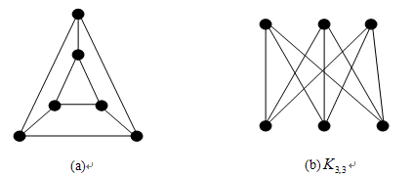
若一个简单(Simple)无向图G 的每个节点度数均为k, 则称G为k-正则图(k-regular graph).

Slide 35
例6-2 设无向图G是一个3-正则(n, m)图, 且2n – 3 = m, 求n和m各是多少?
Hint 根据握手定理有:

Slide 36
Def 6-9
任意图G = (V, E):
有向图G = (V, E):
例子?

Slide 37
对于无向图G = (V, E), V = {v₁, v₂, …, v_{n}},称deg(v₁), deg(v₂), …, deg(v_{n})为的度数序列. 对于有向图, 还可以定义其出度序列和入度序列.
例6-3 是否存在一个无向图G, 其度数序列分别为
(1) 7, 5, 4, 2, 2, 1.
(2) 4, 4, 3, 3, 2, 2.
(度数序列与节点排列
顺序关系不大)

Slide 38
Solution (1)由于序列7, 5, 4, 2, 2, 1中, 奇数个数为奇数. 根据握手定理的推论知, 不可能存在一个图其度数序列为7, 5, 4, 2, 2, 1.
(2) 因为序列4, 4, 3, 3, 2, 2中, 奇数个数为偶数, 可以得到一个无向图(见图7-11),其度数序列为4, 4, 3, 3, 2, 2.

Slide 39
小结与作业
无向图节点的度数
有向图节点的出度、入度
握手定理
k-正则图、度数序列
习题6.2 8
作业

Slide 40
6.3 子图、图的运算*和图同构
第6章 图论

Slide 41
6.3 子图、图的运算*和图同构
1
子图及产生子图的常见方式
2
(了解)图的(其他)运算
图同构
3

Slide 42
6.3 子图、图的运算*和图同构
6.3.1子图
可以通过一个图的子图去考察原图的有关性质以及原图的局部结构.
Def 设G = (V, E)和H = (W, F)是图,
若W ⊆ V且F ⊆ E,
则称H = (W, F)是G = (V, E)的子图(subgraph).

Slide 43
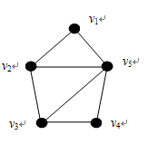
直观理解?
若H = (W, F)是G = (V, E)的子图且W = V, 则称H = (W, F)是G = (V, E)的生成子图(spanning subgraph).

Slide 44
例6-4(一个图的子图较多)
Solution
习题6.3 1: K₃?

Slide 45
Hint

Slide 47
(17)

Slide 48
常见的4种产生G = (V, E)的子图的方式如下:
(1)G[W] 设W ⊆ V,则以W为节点集合,以两端点均属于W的所有边为边集合构成的子图,称为由W导出的子图(induced subgraph by W),记为G[W].

Slide 49
(2)G – W 设W ⊆ V, 导出子图G[V – W]记为G – W,是在G中去掉所有W中的节点,同时也要去掉与W中节点关联的所有边.
通常将G – {v}记为G - v.
(3)G[F] 设F ⊆ E, 则以F为边集合,以F中边的所有端点为节点集合构成的子图,称为由F导出的子图(induced subgraph by F),记为G[F].

Slide 50
(4)G – F 设F ⊆ E, 则从G中去掉F中的所有边得到的生成子图记为G – F.

Slide 51
简单图G = (V, E)的补图
G + {e₁,e₂,…, e_{k}}: (与子图无关?)

Slide 52
6.3.3 图同构
由于图的拓扑性质, 有可能两个表面上看起来不同的图本质上是同一个图, 这就是图同构的问题.
Def (见书)
直观理解: G₁ ≅ G₂是指其中一个图仅经过下列两种变换可以变为另一个图:
(a)挪动节点的位置；
(b)伸缩边的长短.

Slide 53
无向图:
不同构的例子→习题6.3 5, 6?
V₁
V₅
V₂
V₄
V₃

Slide 54
有向图:对于两个有向图同构的判断, 特别要注意边的方向的一致性.
思考 给出至少4个两个图同构的
必要条件.

Slide 55
小结与作业
子图及产生子图的常见方式
图同构
习题6.3 3
作业

Slide 56
6.4 路与回路
第6章 图论

Slide 57
6.4 路与回路
1
路(路径与轨迹)
2
回路(闭迹与圈)

Slide 58

6.4 路与回路
在图G = (V, E)中, 经常考虑从一个节点出发,沿着一些边连续移动到另一个节点的问题, 这就是路的概念.
6.4.1 路(walk, way)
Def 对于任意图G = (V, E),
$L:v_{0}e_{1}v_{1}e_{2}v_{2}⋯v_{i−1}e_{i}v_{i}⋯e_{l}v_{l}$

Slide 59
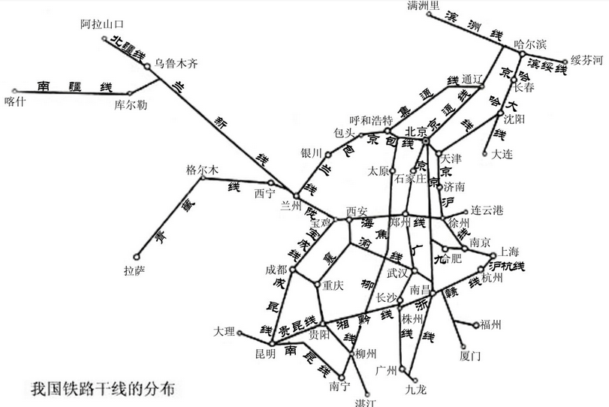

Slide 61
路的起点与终点;
路的长度(跳数: hop number?);
平凡路.
需要注意的是, 有向图中的路须按边的方向走,有向图中的路可称为有向路.

Slide 63
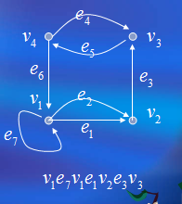
节点不重复的路称为路径(path).
边不重复的路称为轨迹(trail).
路径 & 轨迹？
路径是轨迹, 但轨迹不一定是路径.

Slide 64
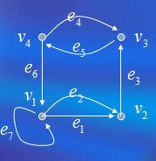
Def 6-14
距离 d(u, v): u到v边数最少的路径长度.
直径 diam(G) = max d(u, v).

Slide 65
6.4.2 回路
Def 6-15 起点与终点相同的(长度≥ 1)路称为回路(circuit).
边不重复的回路称为简单回路(closed trail =闭迹).
除起点重复一次外, 别的节点均不重复的简单回路称为圈或环(cycle).
北京7环路, 重庆3环路

Slide 66
在n - 1阶圈C_{n-1}的内部放置一个节点, 并使之与C_{n-1}的每个节点邻接, 这样得到的图称为n阶轮图, 记为W_{n}.
有n个节点的圈称为n阶圈,记为C_{n}.

Slide 67
在n阶图G = (V, E)中, 若存在从节点v₀到v₀一条简单回路, 则存在一条从v₀到v₀长度≤ n 的圈.

Slide 68
下面的定理很有用, 采用“最长路径法”技巧.
Theorem 6-3 在无向图G = (V, E)中, 若任意v ∈V有deg(v)≥2, 则G中存在圈.
Proof 不妨设G是简单图.
在G中选取一条最长的路径L: v₀v₁…v_{l}.

Slide 69
由于L是最长路径,与v₀邻接的节点必在L上. 由于deg(v_{i}) ≥ 2, 存在v_{i} (2 ≤ i ≤ l)与v₀邻接,则v₀v₁…v_{i}v₀是G中的一个圈.

Slide 70
小结与作业
路(路径与轨迹)
回路(闭迹与圈)
习题6.2 7, 8
作业
习题6.3 3
Week 11
习题6.4 2(1), 4

